Slide 1
ЛИЦЕЙ2АГЕНТ
экзамен
Тема:
ВИРТУАЛЬНАЯ
ШИФРОВАЛЬНАЯ
МАШИНА

Slide 2
ЭТАП 1

Slide 3
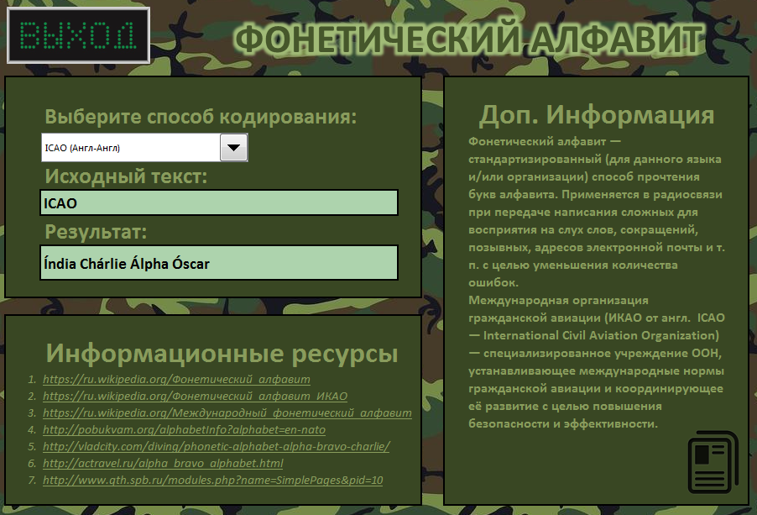
ICAO

Slide 4
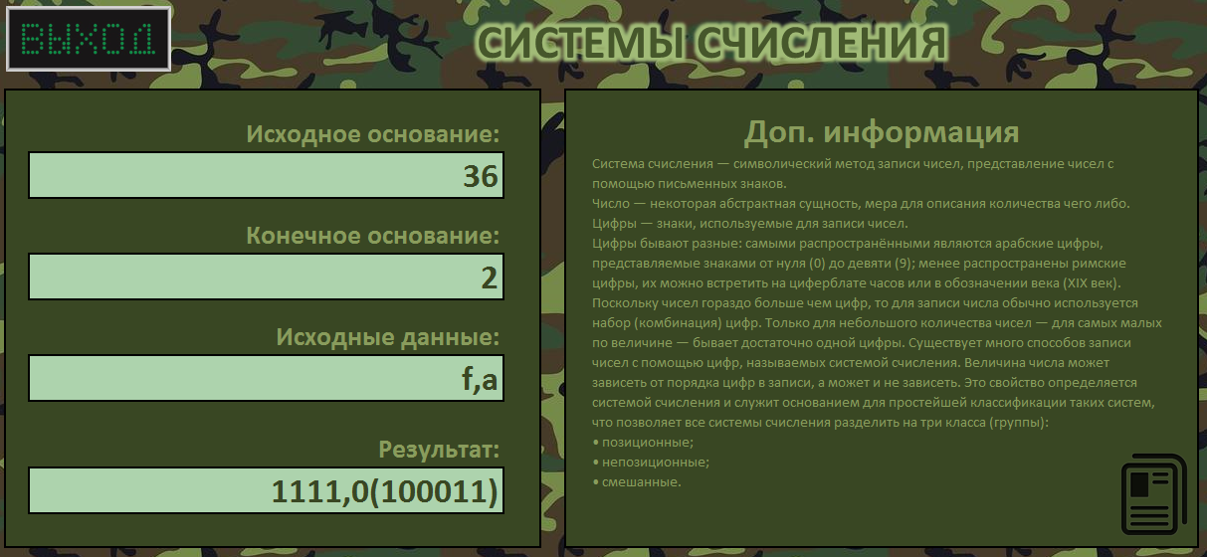
CИСТЕМЫ СЧИСЛЕНИЯ

Slide 5
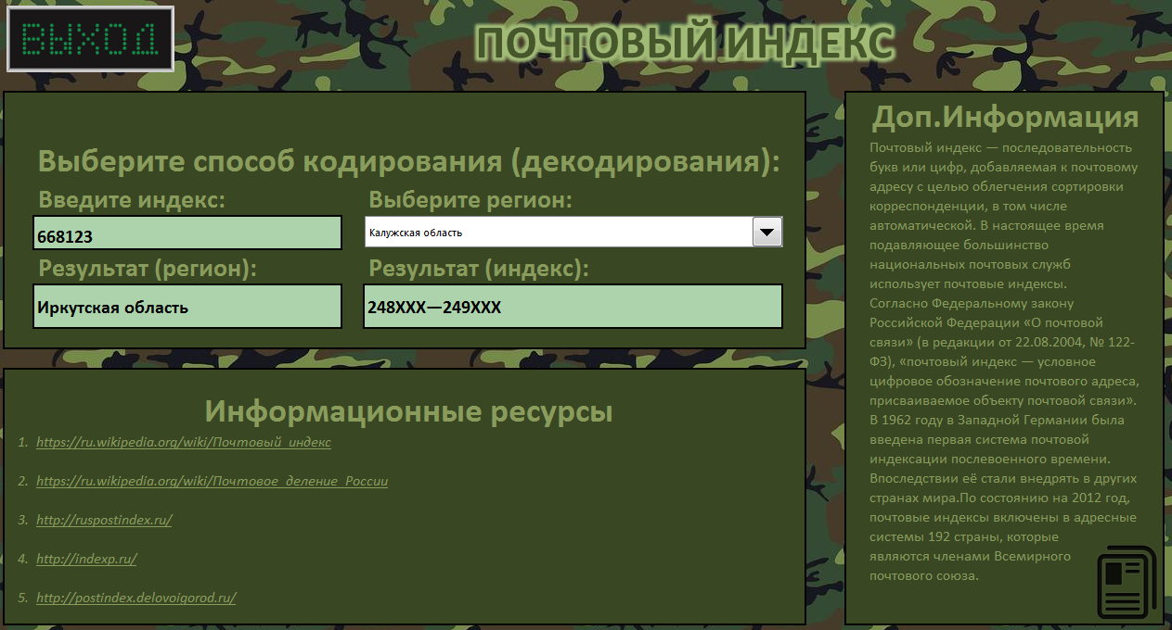
ПОЧТОВЫЙ ИНДЕКС

Slide 6
ЭТАП 2

Slide 7
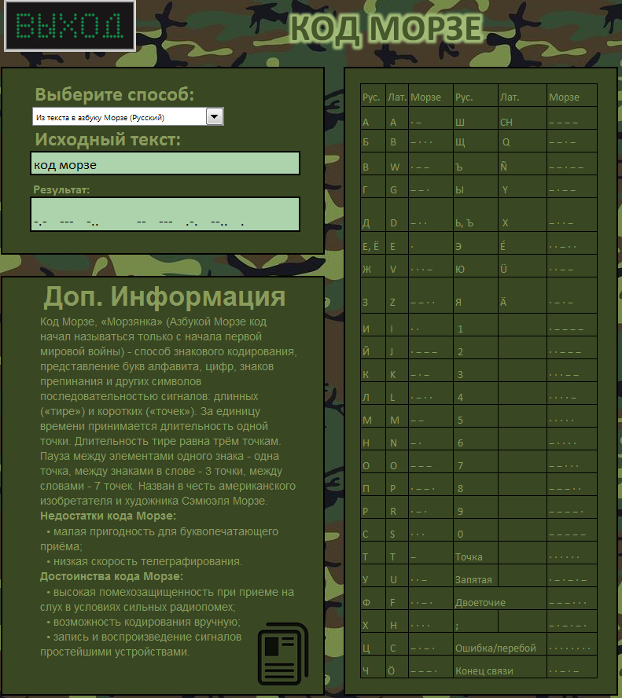
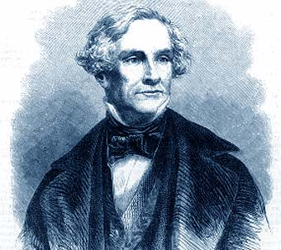
КОД МОРЗЕ
Сэмюэл Морзе

Slide 8
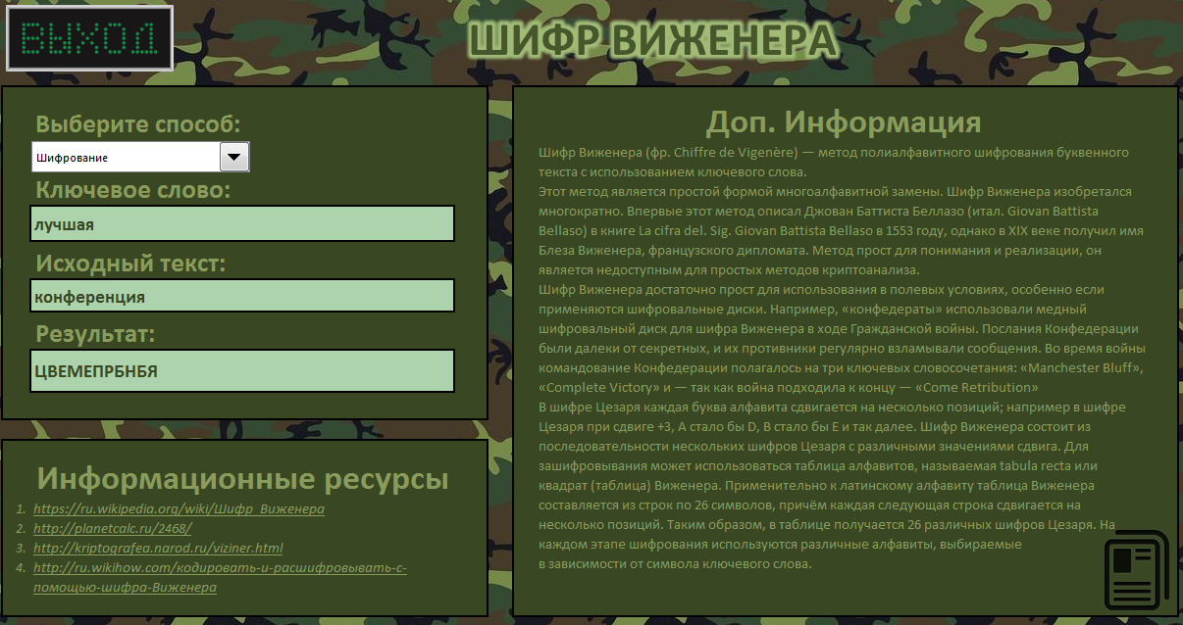
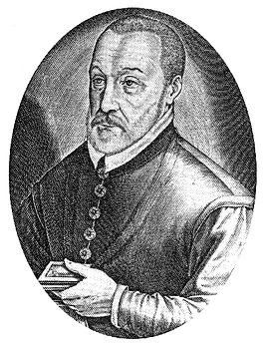
ШИФР ВИЖЕНЕРА
Блез де
Виженер

Slide 9
ЭТАП 3

Slide 10
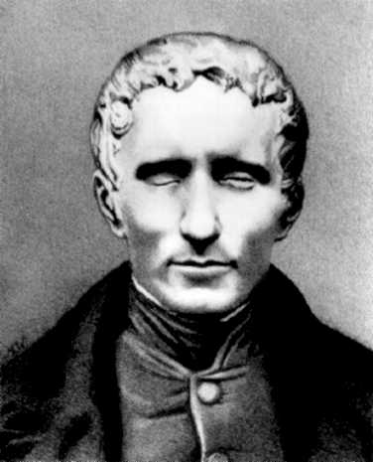
КОД БРАЙЛЯ
Луи Брайль

Slide 11
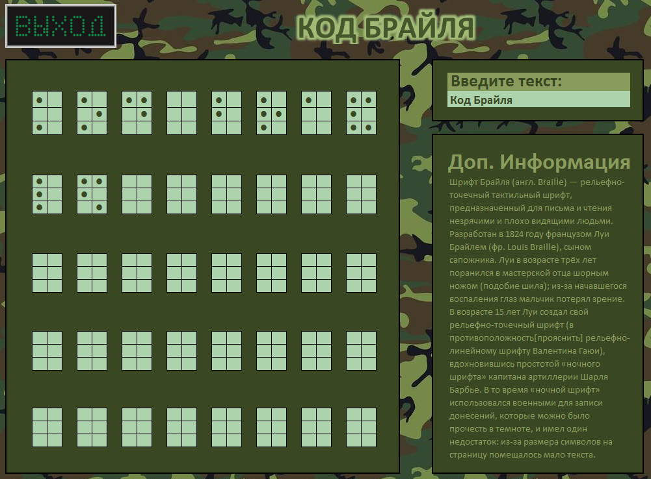
КОД БРАЙЛЯ

Slide 12
ЭТАП 4

Slide 13
ФИБОНАЧЧИЕВА И ФАКТОРИАЛЬНАЯ СИСТЕМЫ СЧИСЛЕНИЯ

Slide 14
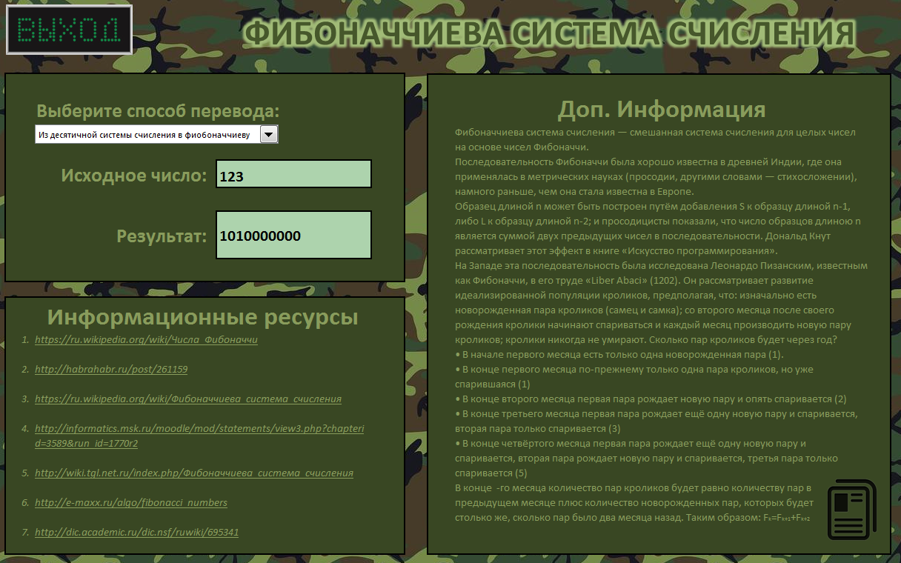
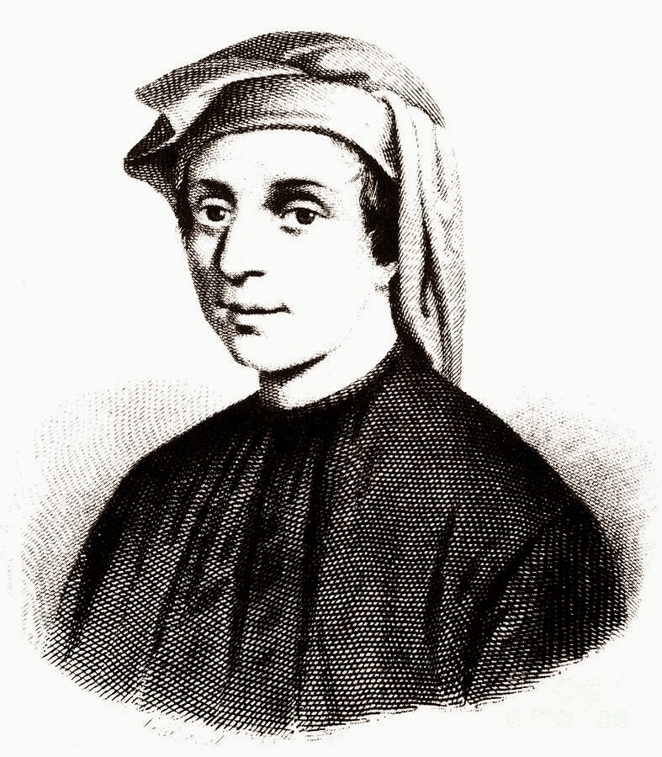
Леонардо Фибоначчи

Slide 15
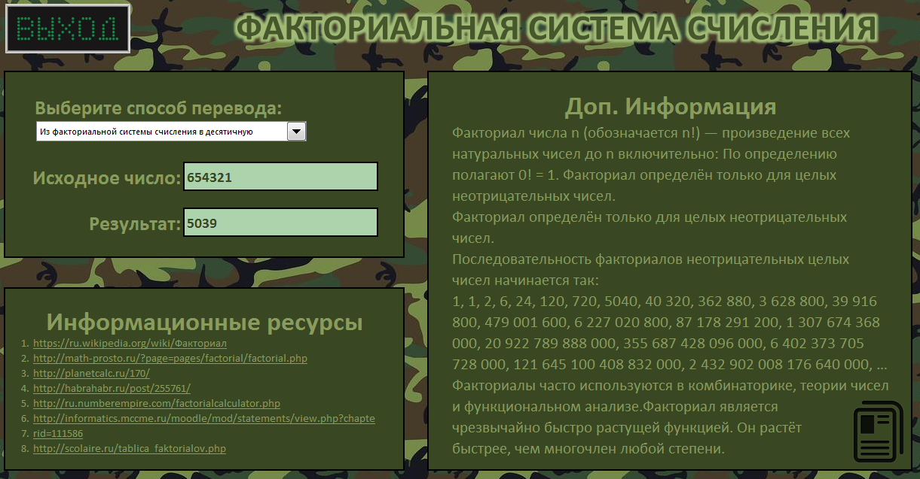

Slide 16
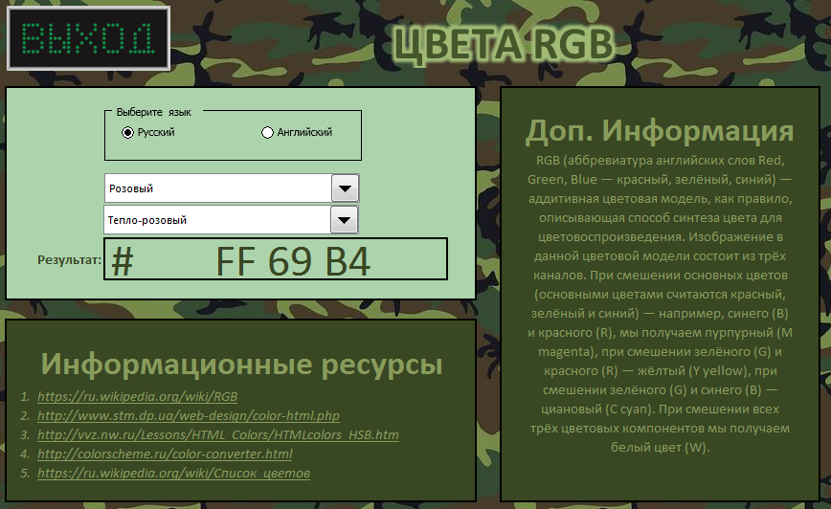
ЦВЕТА RGB

Slide 17
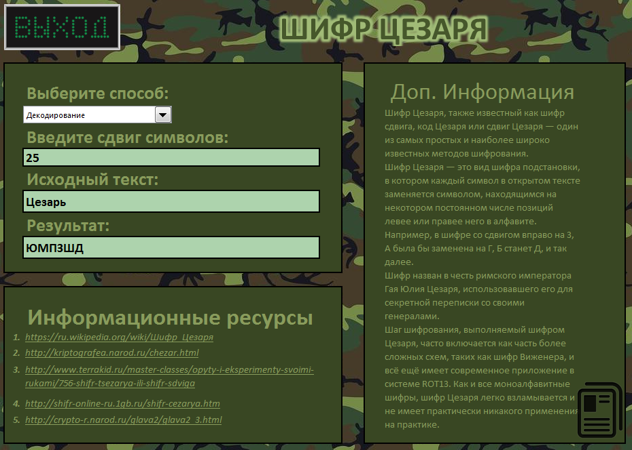
ШИФР ЦЕЗАРЯ
Гай Юлий Цезарь

Slide 18
ЭКЗАМЕН ЗАКОНЧЕН

